Slide 1
二阶系统的瞬态响应分析

Slide 2
二阶系统的瞬态响应分析实验
实验目的
熟悉二阶模拟系统的组成
研究二阶系统分别工作在 ξ=1 , 0 <ξ<1 以及ξ>1三种状态下的单位阶跃响应，并测量超调量 σ_{p 、}峰值时间t_{p} 和调整时间t_{s。}
分析增益K对二阶系统单位阶跃响应的超调量σ_{p}峰值时间t_{p} 和调整时间t_{s} 的影响

Slide 3
二阶系统的瞬态响应分析实验
实验框图
实验电路图
闭环传递函数

Slide 4
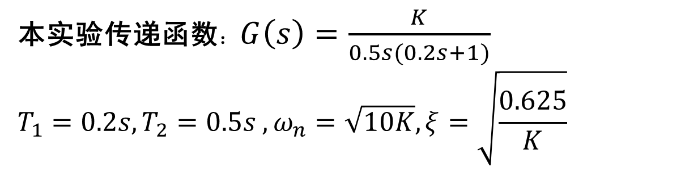
二阶系统的瞬态响应分析实验
,
,
二阶系统标准传递函数为
本实验传递函数：$G\left(s\right)=\frac{K}{0.5s(0.2s+1)}$
$$T_{1}=0.2s,T_{2}=0.5s ,ω_{n}=\sqrt{10K},ξ=\sqrt{\frac{0.625}{K}}$$

Slide 5
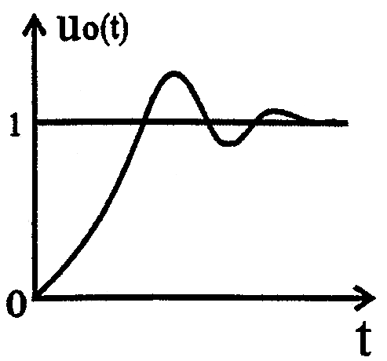
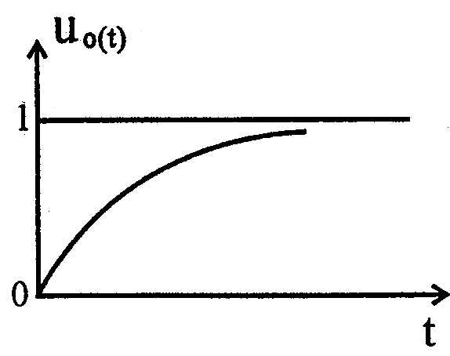
二阶系统的瞬态响应分析实验
调节开环增益K值
1)欠阻尼状态
K>0.625 , 0 <ξ<1
2)临界阻尼状态
K=0.625, ξ=1
3)过阻尼状态
K<0.625 ， ξ>1

Slide 6
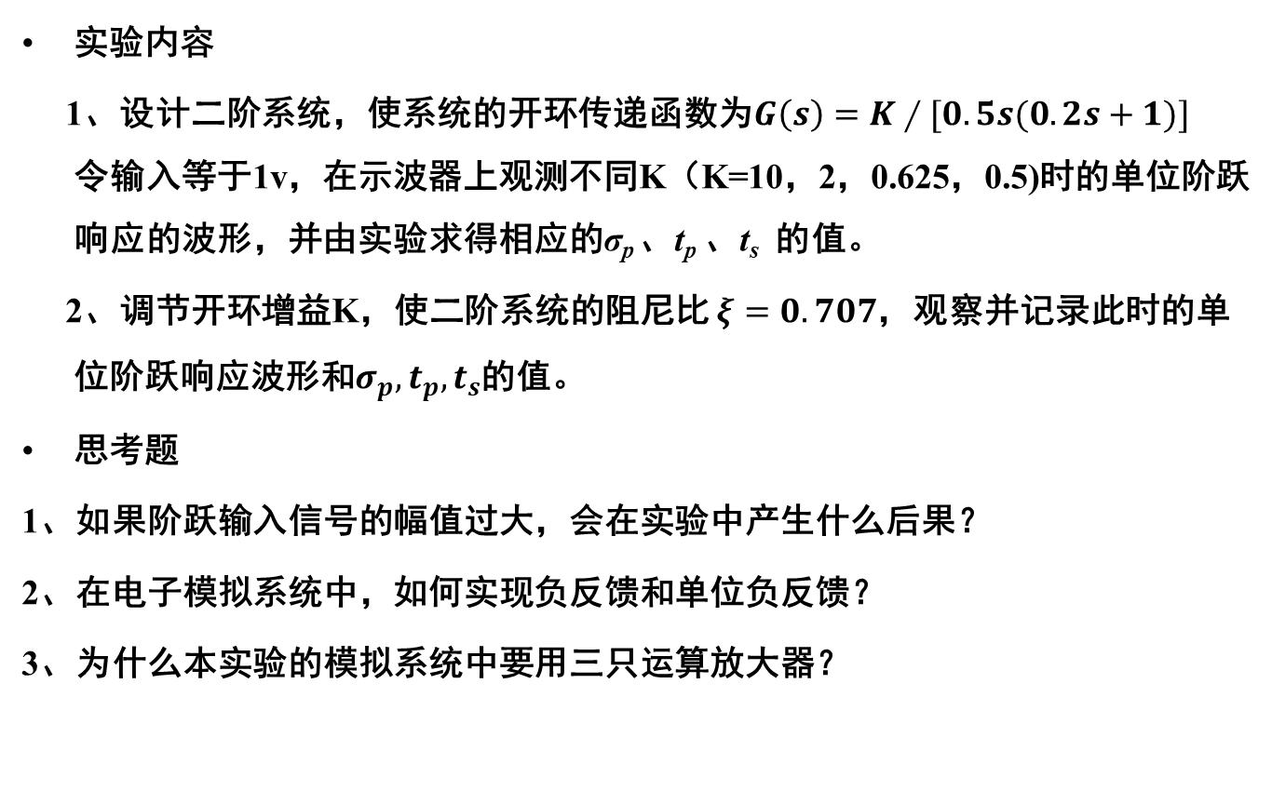
二阶系统的瞬态响应分析实验
实验内容
1、设计二阶系统，使系统的开环传递函数为$G\left(s\right)=K∕[0.5s(0.2s+1)]$ 令输入等于1v，在示波器上观测不同K（K=10，2，0.625，0.5)时的单位阶跃响应的波形，并由实验求得相应的σ_{p} 、t_{p} 、t_{s} 的值。
2、调节开环增益K，使二阶系统的阻尼比 $ξ=0.707$，观察并记录此时的单位阶跃响应波形和$σ_{p},t_{p},t_{s}$的值。
思考题
1、如果阶跃输入信号的幅值过大，会在实验中产生什么后果？
2、在电子模拟系统中，如何实现负反馈和单位负反馈？
3、为什么本实验的模拟系统中要用三只运算放大器？

Slide 7
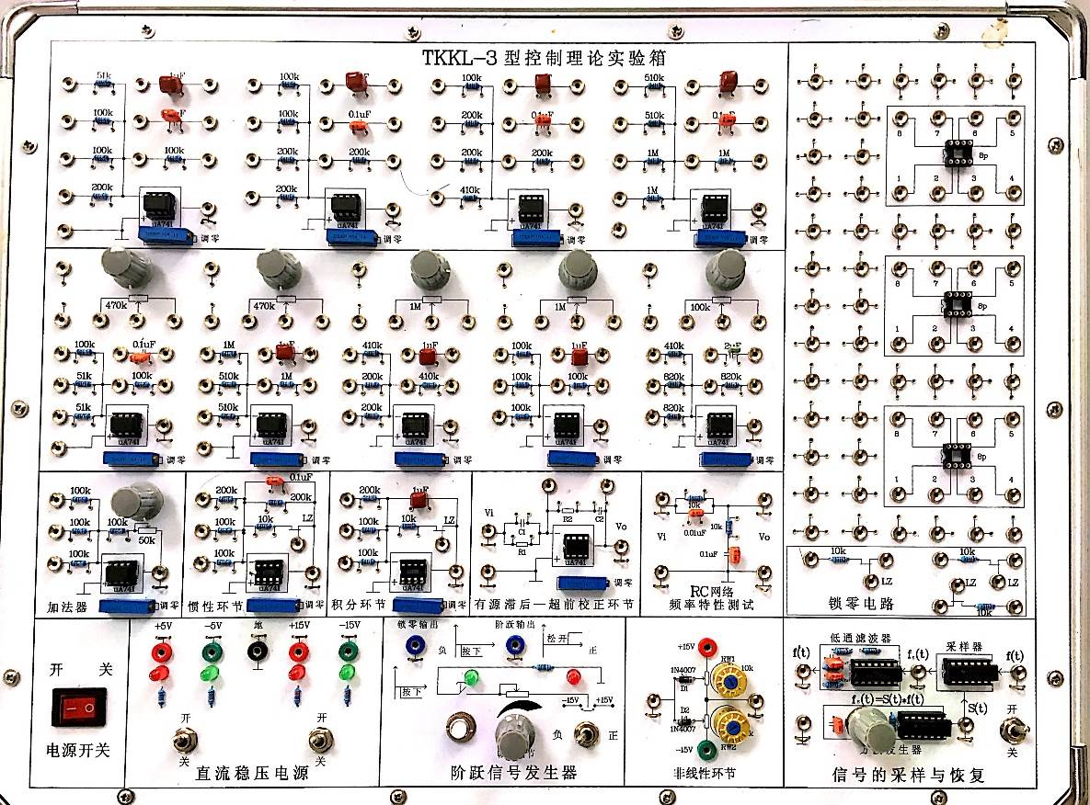
需要接地
需要通电

Slide 8
